Slide 1
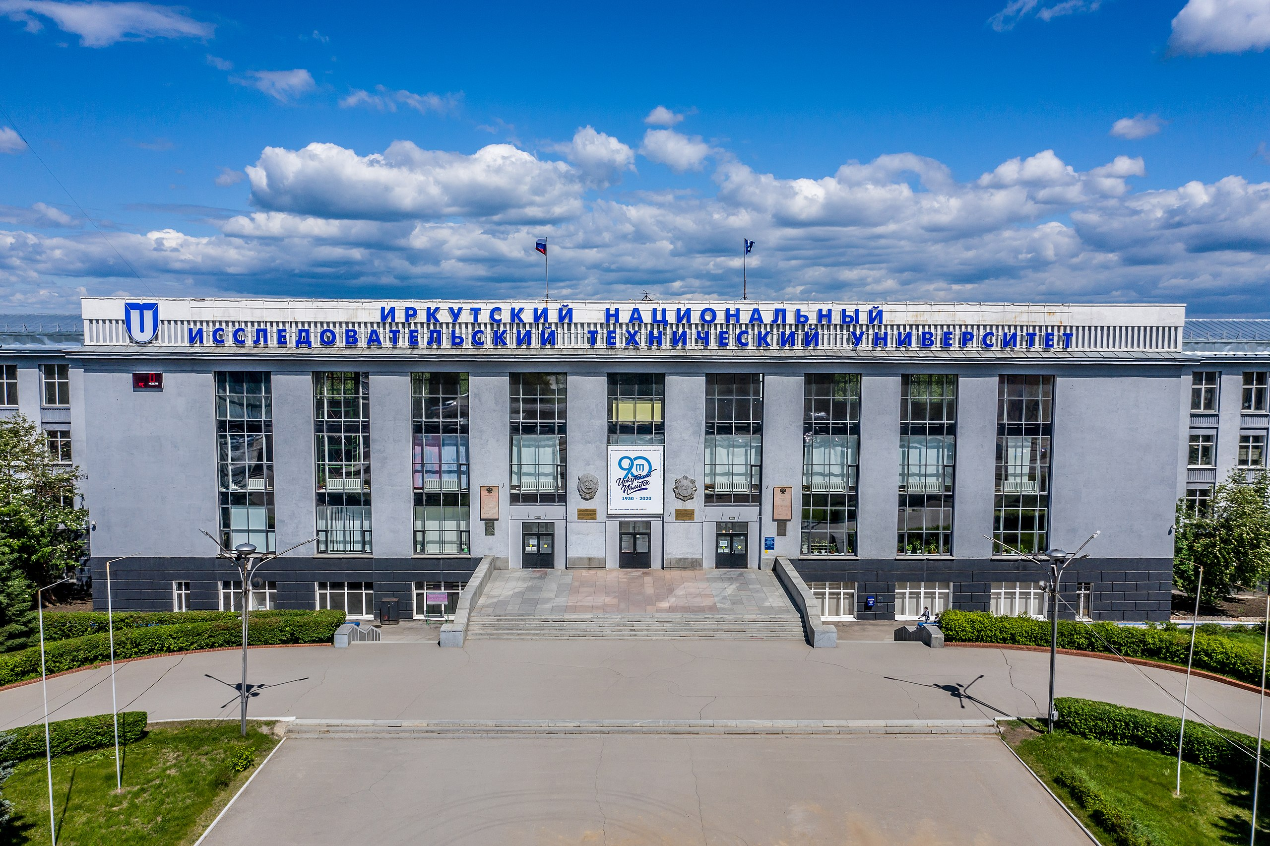
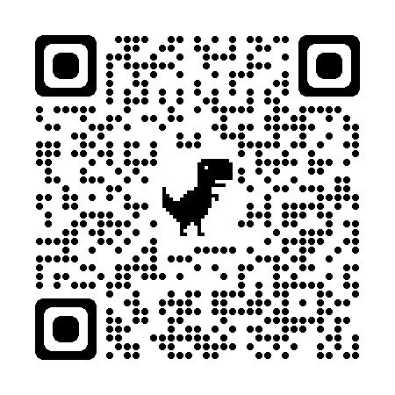
ФГБОУ ВО «ИРНИТУ»
ВВОДНЫЙ
ИНСТРУКТАЖ
ПО ОХРАНЕ ТРУДА
Данную презентацию вы можете сохранить себе, просто отсканируйте ←QR-код
Служба охраны труда
Е-324
+7 (3952) 40 50 74

Slide 2

Часто задаваемые вопросы
Вопрос
1. Как долго длится инструктаж?
2. Могу ли я пропустить инструктаж?
3. Что делать, если я не понимаю инструкции?
Ответ
1. Инструктаж обычно длится около 30 минут. Пока вы изучаете инструкцию, наши специалисты заполняют необходимые документы.
2. Нет, инструктаж является обязательным для всех устраивающихся на работу.
3.Если у вас возникли вопросы, обратитесь к нашим специалистам.

Slide 3
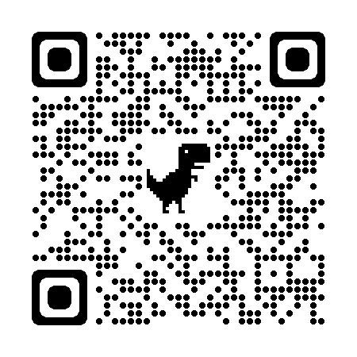
Общие сведения об университете
Полное официальное наименование: Федеральное государственное бюджетное образовательное учреждение высшего образования «Иркутский национальный исследовательский технический университет».
Сокращенное наименование: ФГБОУ ВО «ИРНИТУ», ИРНИТУ.
Учредителем является Российская Федерация, функции и полномочия учредителя осуществляет Министерство науки и высшего образования Российской Федерации.
Университет создан в соответствии с решением Правления Объединения Цветметзолото 26 февраля 1930 года (протокол № 19).
Юридический и почтовый адрес: 664074, г. Иркутск, ул. Лермонтова, 83
Образовательный процесс для более 18 тыс. обучающихся обеспечивают более 2,5 тыс. сотрудников (образование, наука, административно-хозяйственная часть).
САЙТ ИРНИТУ – вся полезная информация здесь!
для просмотра наберите в поисковой строке вашего браузера istu.edu
или отсканируйте QR-код при помощи телефона

Slide 4
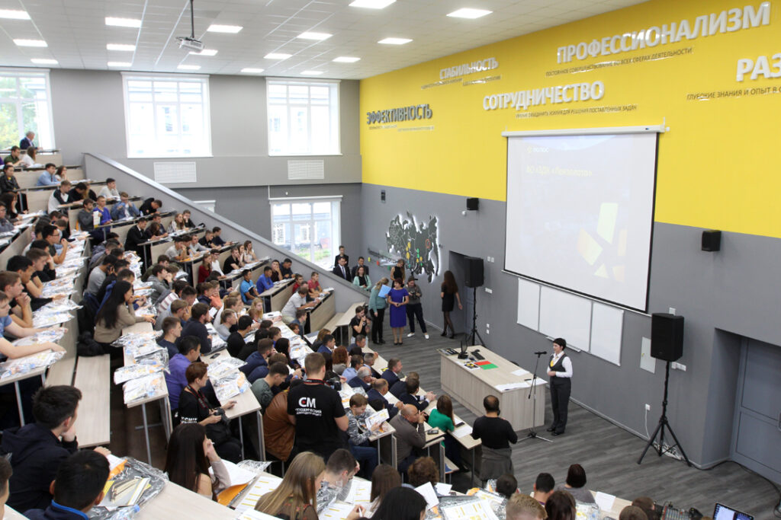
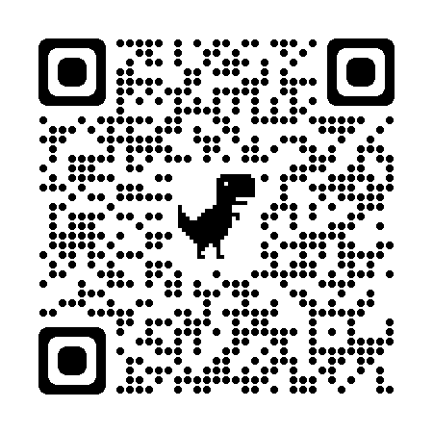
Общие сведения об университете
Процесс обучения по различным направлениям подготовки обеспечивают:
Siberian School of Geosciences
Байкальский институт БРИКС
Институт авиамашиностроения и транспорта
Институт архитектуры, строительства и дизайна
Институт высоких технологий
Институт заочно-вечернего обучения
Институт информационных технологий и анализа данных
Институт квантовой физики
Институт лингвистики и межкультурной коммуникации
Институт недропользования
Институт экономики, управления и права
Институт энергетики
Филиал в городе Усолье-Сибирском
Усольский химико-технологический техникум
Факультет среднего профессионального образования
Машиностроительный колледж
Геологоразведочный колледж
Военный учебный центр
Кафедра физической культуры
полная структура университета здесь →
отсканируйте QR-код при помощи телефона
https://www.istu.edu/ob_irnitu/struktura/

Slide 5

Политика ИРНИТУ в области охраны труда
Университет берёт на себя обязательства осуществлять свою деятельность на обеспечение следующих направлений:
обеспечение реализации различных мероприятий, направленных на безопасность, сохранение работоспособности, здоровья и жизни работников и обучающихся университета в процессе труда и учебно-научной деятельности;
обеспечение социальных гарантий в области охраны труда согласно Коллективному договору между трудовым коллективом и работодателем, выполнение мероприятий Соглашения по охране труда;
профилактику производственного травматизма и несчастных случаев в процессе труда и учебно-научной деятельности;
проведение специальной оценки условий труда;
проведение профессионального отбора работников в соответствии с существующими требованиями к определенным специальностям;
усиление требовательности и персональной ответственности руководителей структурных подразделений и должностных лиц за состоянием охраны труда;
снижение потенциала рисков в области охраны труда при осуществлении производственной деятельности и учебно-научной деятельности, и постоянное повышение эффективности предупредительных мер по соблюдению требований и норм охраны труда в структурных подразделениях.

Slide 6


Цели ИРНИТУ в области охраны труда
ЦЕЛИ
профилактика несчастных случаев и профессиональных заболеваний;
снижение уровня воздействия (устранения воздействия) на работников вредных и (или) опасных производственных факторов;
управление профессиональными рисками;
постоянное улучшение условий труда.
организация и проведение специальной оценки условий труда;
выявление опасностей и оценка уровня профессиональных рисков;
информирование работников об условиях труда на их рабочих местах, уровнях профессиональных рисков, а также о предоставляемых им гарантиях и полагающихся компенсациях;
обеспечение оптимальных режимов труда и отдыха работников;
подготовка (обучение) по охране труда работников;
обеспечение работников средствами индивидуальной и коллективной защиты, смывающими и обезвреживающими средствами;
обеспечение безопасного выполнения работ.
ПРОЦЕДУРЫ
ДЛЯ ДОСТИЖЕНИЯ

Slide 7
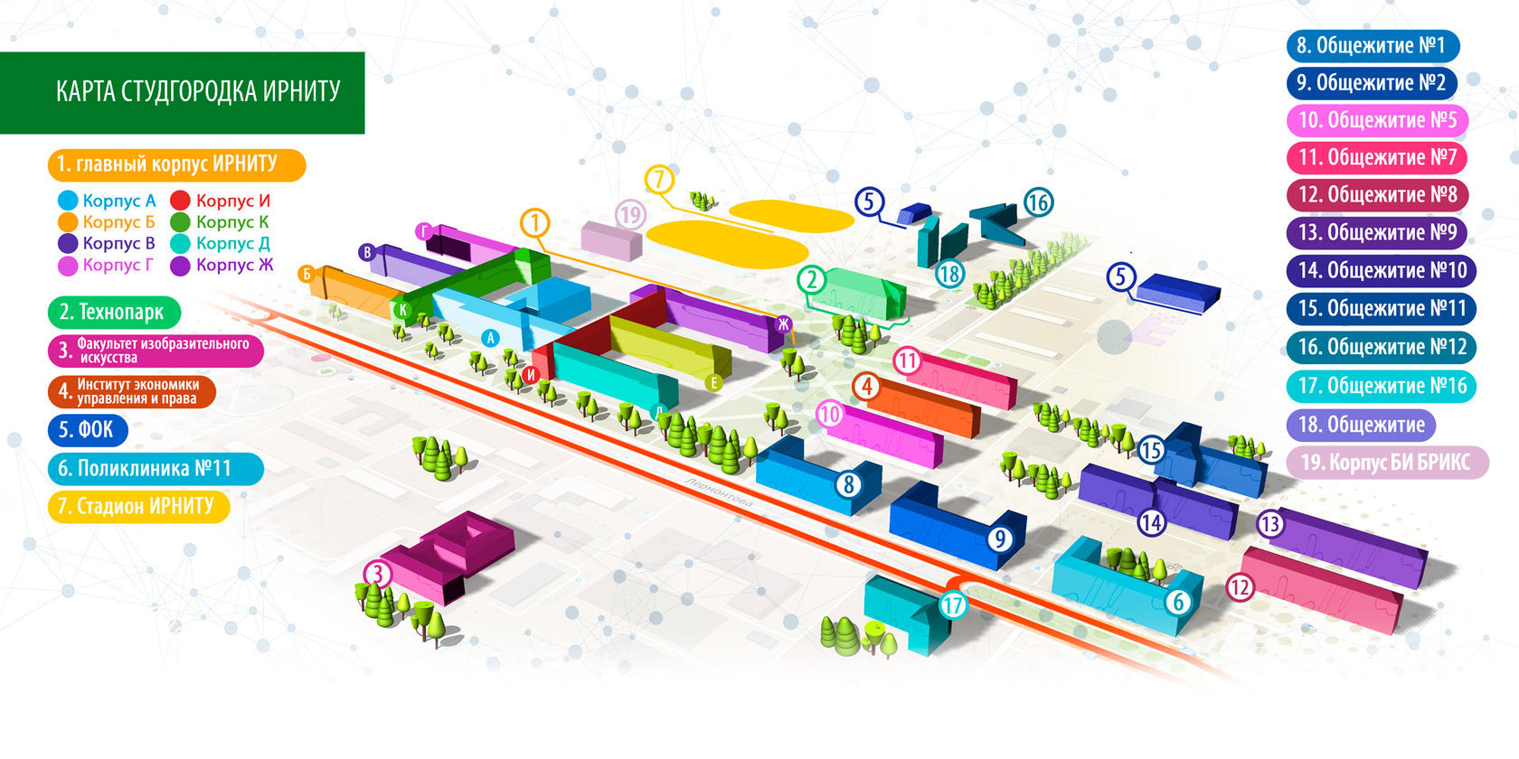
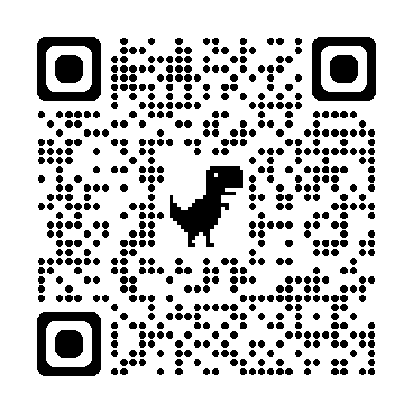
Расположение основных служб
сохраните себе эту схему→
https://thumb.tildacdn.com/tild6638-3963-4464-b132-353330323065/-/format/webp/_.jpg
а чтобы ориентироваться в ИРНИТУ еще лучше, скачайте приложение 2ГИС – в нем есть расположение всех аудиторий ИРНИТУ поэтажно

Slide 8

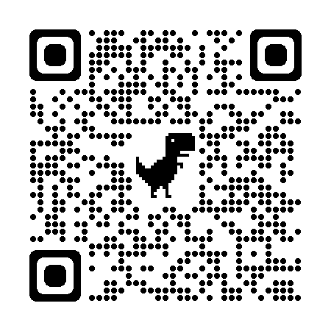
Общие правила поведения работников на территории университета
вход (выход) в учебные корпуса университета разрешается только через центральный вход, а также через входы в корпусах Ж и Г по электронному пропуску;
необходимо соблюдать правила трудового распорядка ИРНИТУ;
по территории ИРНИТУ работники должны передвигаться по пешеходным дорожкам, быть внимательными к сигналам движущегося транспорта, места, на которых ведутся работы, обходить на безопасном расстоянии;
необходимо быть внимательным и соблюдать осторожность при хождении по лестничным маршам внутри зданий;
Правила внутреннего трудового распорядка→
https://www.istu.edu/local/modules/doc/download/44368

Slide 9
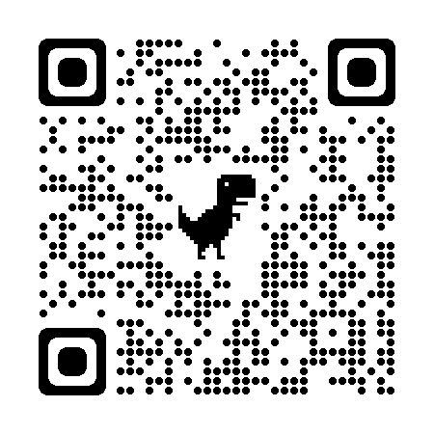
Общие правила поведения работников на территории университета
соблюдать нормы, правила и инструкции по охране труда, пожарной безопасности, правильно применять коллективные и индивидуальные средства защиты на рабочих местах, где это предусмотрено, немедленно сообщать своему непосредственному руководителю о любом несчастном случае, происшедшем на производстве, о признаках профессионального заболевания, а также о ситуации, которая создает угрозу жизни и здоровью людей;
запрещается употребление алкогольных напитков, а также не разрешается приступать к работе в состоянии алкогольного или наркотического опьянения;
при несчастном случае следует оказывать первую помощь пострадавшему в соответствии с Правилами по оказанию первой доврачебной помощи, при необходимости вызвать скорую помощь, сохранить до расследования обстановку на рабочем месте такой, какой она была в момент происшествия, если это не угрожает жизни и здоровью окружающих и не приведет к аварии;
не допускается загромождать проходы, пути эвакуации.
Правила по оказанию первой доврачебной помощи→
https://www.istu.edu/local/modules/doc/download/74684

Slide 10
Общие обязанности работника по охране труда
Все категории работников ИРНИТУ обязаны:
добросовестно исполнять трудовые обязанности, возложенные на них трудовым договором, должностной инструкцией;
соблюдать правила внутреннего трудового распорядка, трудовой дисциплины, коллективного договора, выполнять установленные в трудовом законодательстве, законодательстве об образовании, Уставе ИРНИТУ, иных локальных нормативных актах ИРНИТУ нормы труда;
работать качественно и добросовестно, соблюдать дисциплину труда, соблюдать установленную продолжительность рабочего времени; своевременно сообщать о невозможности явки на работу, своевременно и точно исполнять распоряжения администрации ИРНИТУ и непосредственного руководителя;
соблюдать требования по охране труда, противопожарному режиму, производственной и санитарной гигиене труда, предусмотренные соответствующими правилами и инструкциями.

Slide 11
Общие обязанности работника по охране труда
Руководители структурных подразделений ИРНИТУ обязаны отстранять от работы (не допускать к работе) работника:
появившегося на работе в состоянии алкогольного, наркотического или токсического опьянения;
не прошедшего в установленном порядке обязательный предварительный, психиатрический или периодический медицинский осмотр;
в случае выявления медицинских противопоказаний для выполнения работником работы, обусловленной трудовым договором;
по требованию органов исполнительной власти и должностных лиц, уполномоченных федеральными законами и иными нормативно-правовыми актами Российской Федерации;
в других случаях, предусмотренных федеральными законами и иными нормативными правовыми актами Российской Федерации.
Работник не допускается до выполнения своей работы на весь период времени до устранения обстоятельств, явившихся основанием для отстранения или недопущения к работе. В этот период зарплата работнику не начисляется.

Slide 12
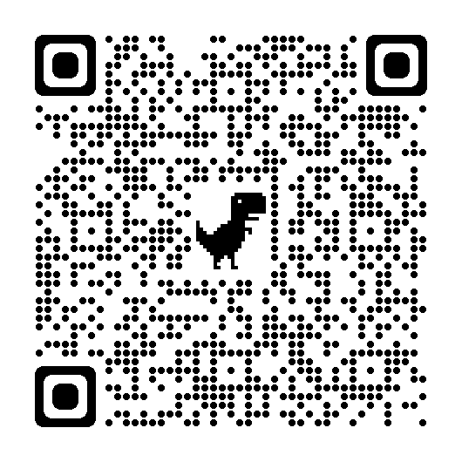

Источники опасностей, действующих на работников университета
Для предупреждения последствий нарушения Правил по охране труда работники должны знать основные источники опасности, действующие на всех работников ИРНИТУ.
Подробный реестр (перечень) опасностей можно найти здесь →
(https://www.istu.edu/deyatelnost/kadrovaya_politika/otdel_okhrany_truda/professionalnye_riski)
По окончании инструктажа специалисты ознакомят вас с документами, в которых прописаны условия труда и профессиональные риски на вашем рабочем месте – это карта СОУТ и карта оценки профессиональных рисков

Slide 13

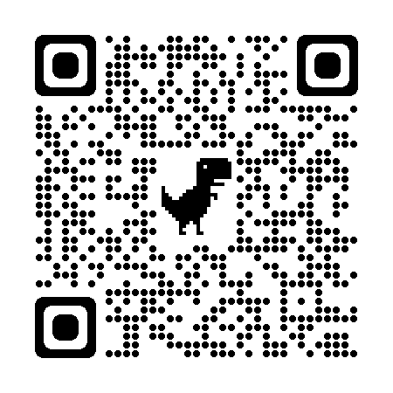
Меры по обеспечению безопасности работников
Для обеспечения безопасности в ИРНИТУ предусмотрены следующие меры:
приобретение и выдача работникам средств индивидуальной защиты;
приобретение средств коллективной защиты;
приобретение и выдача смывающих и обезвреживающих средств;
проведение периодических медицинских осмотров и психиатрического освидетельствования;
проведение обучения сотрудников требованиям охраны труда и правилам оказания первой доврачебной помощи;
проведение специальной оценки условий труда, оценки профессиональных рисков, производственного контроля.
ОХРАНА ТРУДА
Обеспечение охраны труда и безопасности работников и учащихся регламентируется положением о системе управления охраной труда→
https://www.istu.edu/local/modules/doc/download/61745

Slide 14

Поздравляем с прохождением вводного инструктажа!
Теперь вам нужно:
Открыть лежащий перед вами журнал и поставить на странице с закладкой отметку об ознакомлении – ФИО (полностью, без сокращений), должность (на которую устраиваетесь), подпись и текущая дата.
Дождаться, когда к вам подойдет специалист и поставить подпись в двух журналах – «Журнале регистрации вводного инструктажа» и «Журнале присвоения I группы по электробезопасности».
Ознакомиться с картой специальной оценки условий труда (СОУТ) и картой оценки профессиональных рисков.

Slide 15
ПОМНИТЕ, ЧТО ВАША БЕЗОПАСНОСТЬ ЗАВИСИТ ОТ ВАС САМИХ!
Служба охраны труда
Е-324
+7 (3952) 40 50 74

